Slide 1
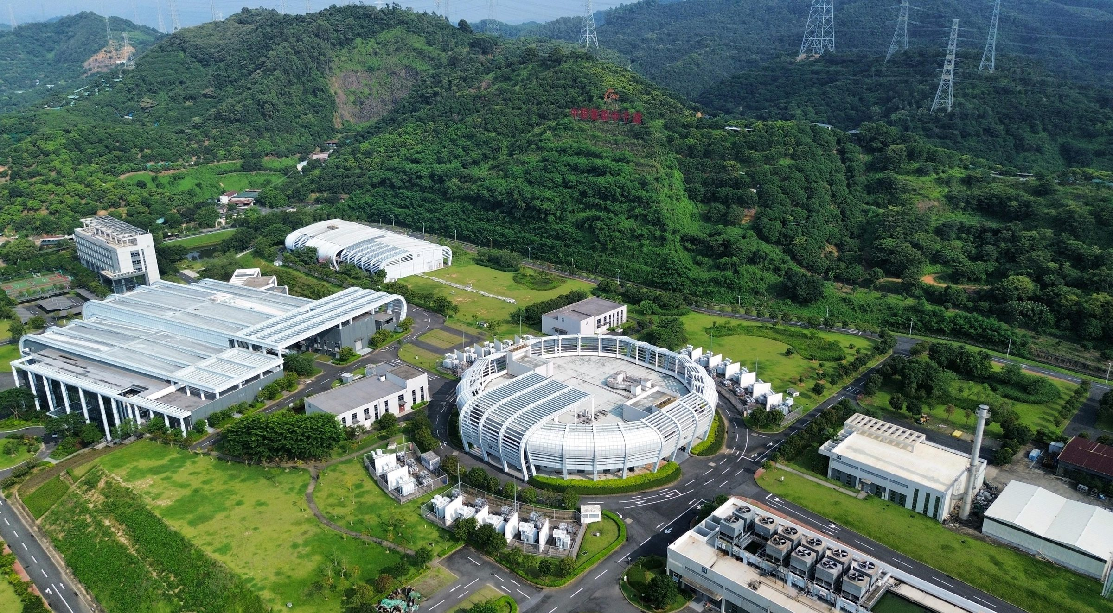


加速器动态磁铁电源的高精度控制与在线状态监测
第八届 OCPA 主题加速器学校与研讨会 2026 年 10 月
High-Precision Control and Online Condition Monitoring of Dynamic Magnet Power Supplies for Accelerators
李 然 李 君 赵国栋 黄 远 张文庆 齐 欣*
中国科学院高能物理研究所 · 中国散裂中子源（CSNS），广东东莞

Slide 2
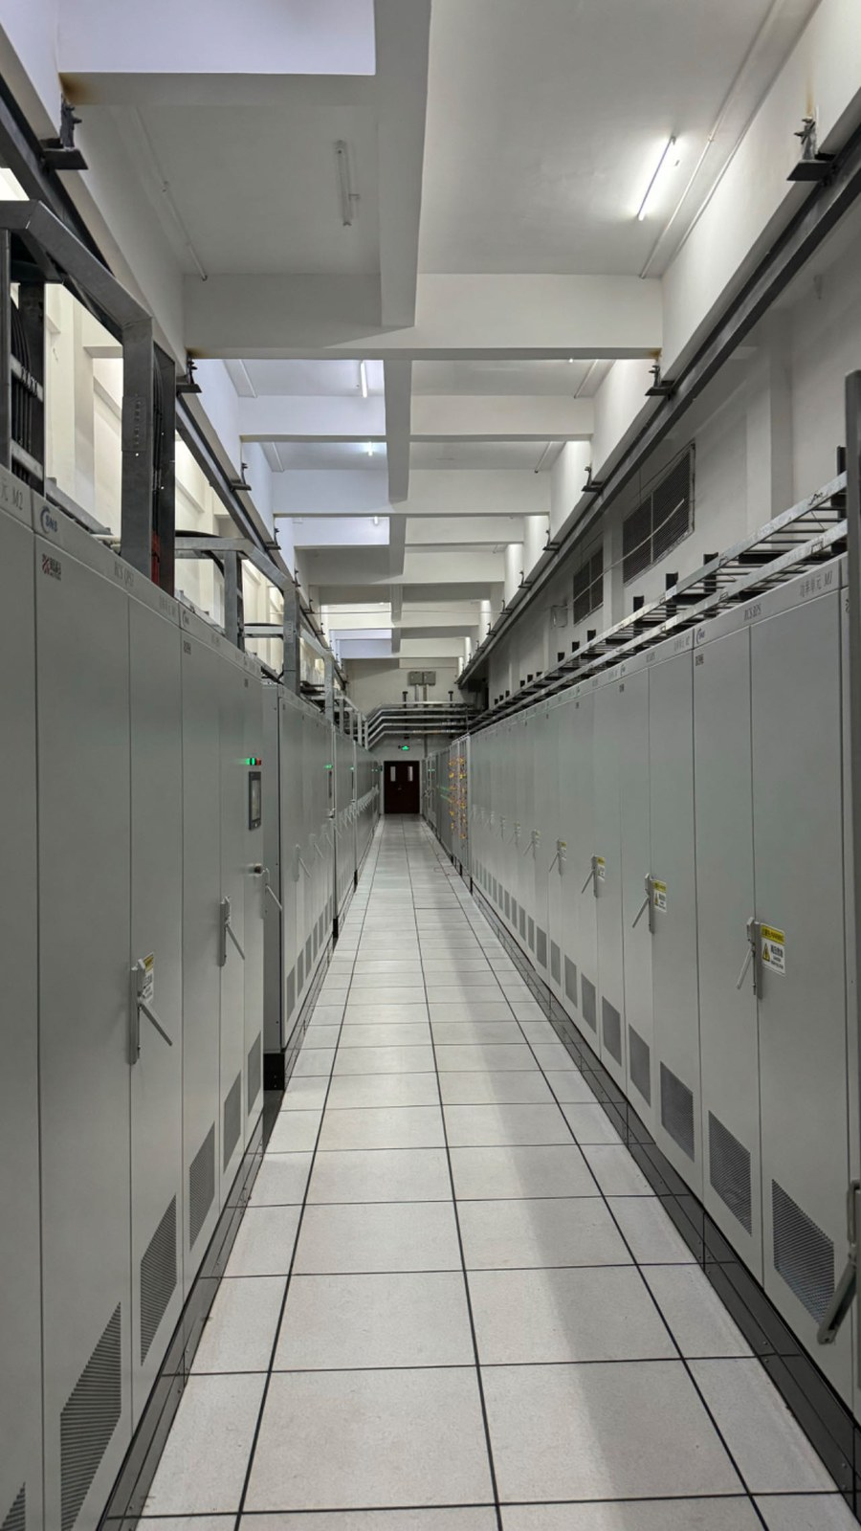
报告提纲
1
加速器磁铁电源的应用背景
2
工作一：高精度自适应前馈控制 RCS 主磁铁电源、直流磁铁电源
3
工作二：母线电容在线状态监测 RCS 主磁铁电源功率单元
4
工作三：模块化数字控制平台 支撑工作一、二
5
对医用加速器：应用、区别与延续性
6
总结与展望
Main magnet power supply hall, CSNS

Slide 3
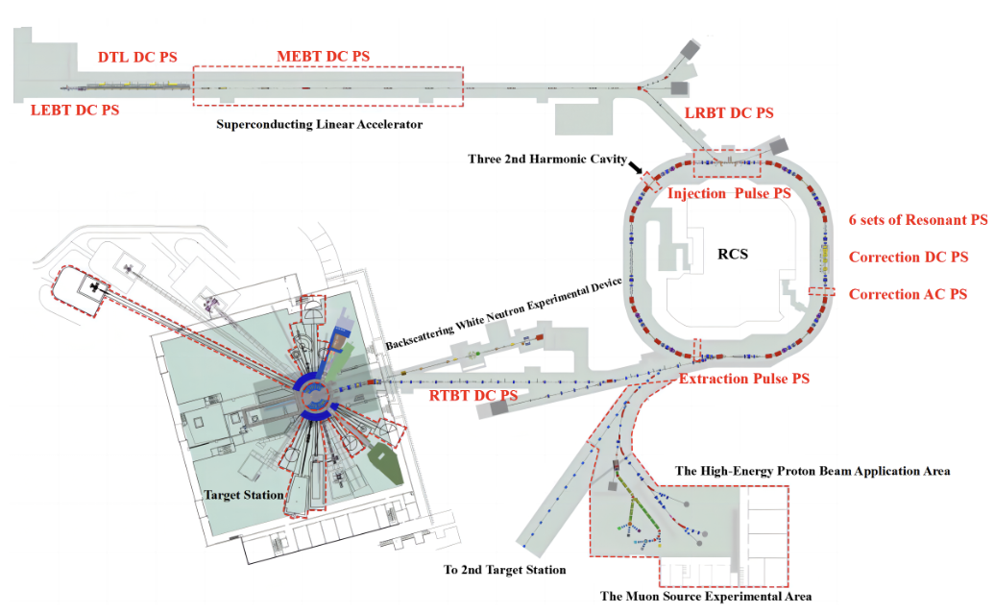
1.1 磁铁电源在加速器中的作用
加速器由注入器、高频、磁铁、真空、束测与控制等系统组成；磁铁电源提供励磁电流，决定束流感受到的磁场。
磁铁 | 作用 | 电流误差的影响
二极铁 | 偏转，与束流能量匹配 | 闭轨畸变、能量偏差
四极铁 | 聚焦 | 工作点（tune）偏移、β 函数畸变
六极铁 | 色品校正；慢引出共振 | 色品变化；引出束流纹波
校正铁 | 闭轨校正 | 闭轨误差
CSNS：在线电源 382 套；直流电源 241 套，RCS 主磁铁 6 台 25 Hz 谐振电源 [1]
CSNS-II：设计束流功率由一期 100 kW 提升至 500 kW [2]
BNCT：CSNS 孵化，位于东莞市人民医院；直流电源由 CSNS 电源组研制
Power supplies along the CSNS accelerator
电源数量为 CSNS 电源组统计。 [1] X. Qi et al., IPAC2018, WEPML070；[2] 李然，博士学位论文，2026

Slide 4
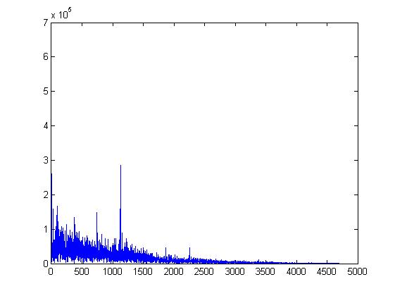
1.2 医用加速器对磁铁电源的要求
慢引出：电源纹波 → tune 纹波 → spill 纹波 [3, 4]
HIMAC：扫描照射需低纹波 spill 持续数十秒 [3]
MedAustron：2017 年报告中，每个 spill 粒子数降至可达值的约 20% [5]
CNAO：主二极铁电源稳定度指标 < ±5 ppm（相对设定值）[6]
可靠性：质子治疗中心案例：停机 > 1 h [7]
≈ 1.2 kHz, main dipole PS
Spill spectrum after acceleration at CNAO (x axis in Hz)
Figure from Bressi et al. [4]
→ CNAO、MedAustron 的研究说明了纹波的影响，电源改进需与束流侧方案配合 [4, 5]
[3] K. Mizushima et al., NIM A 638 (2011) 19；[4] E. Bressi et al., IPAC2018, TUPAF010；[5] A. De Franco et al., IPAC2017, THPVA074
[6] S. Carrozza et al., EPAC2006, WEPLS127；[7] E. D. Miller et al., JACMP 13 (2012) 134

Slide 5
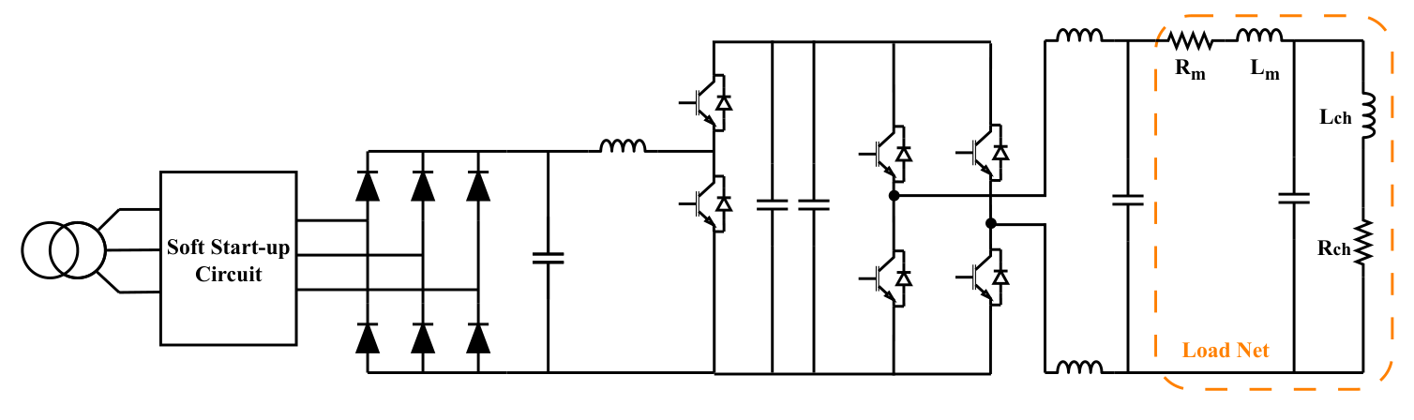
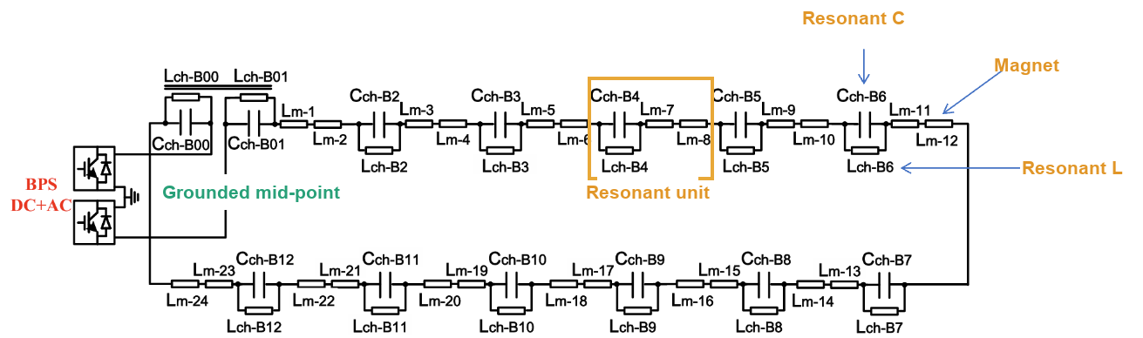
2.1 工作一：控制对象——RCS 主磁铁电源
 | RCS 主磁铁电源 | 工业变流器
输出 | DC + 25 Hz 交流，再叠加 50、75 Hz 谐波；BPS 约 1200 A + 877 A | 单一基波或直流
负载 | 谐振网络 + 饱和磁铁；一台电源驱动全环同族磁铁 | 电机、电网等
功率 | 有功 2.6 MW；谐振网络内循环无功 62.5 MW | kW～MW
指标 | 各分量幅值、相位长期稳定（10～100 ppm 量级） | 效率、动态响应
RCS main magnet power supply topology
BPS load: 24 dipoles and 12 resonant units in series, resonant at 25 Hz
→ 一台电源的输出电流就是全环同族磁铁的励磁电流，它的误差直接进入全环磁场 [2]
工业变流器一列为一般工程情况，仅作对比。BPS 额定 1350 A + 970 A，输出电压峰值 6000 V。 [1] X. Qi et al., IPAC2018, WEPML070；[2] 李然，博士学位论文，2026

Slide 6
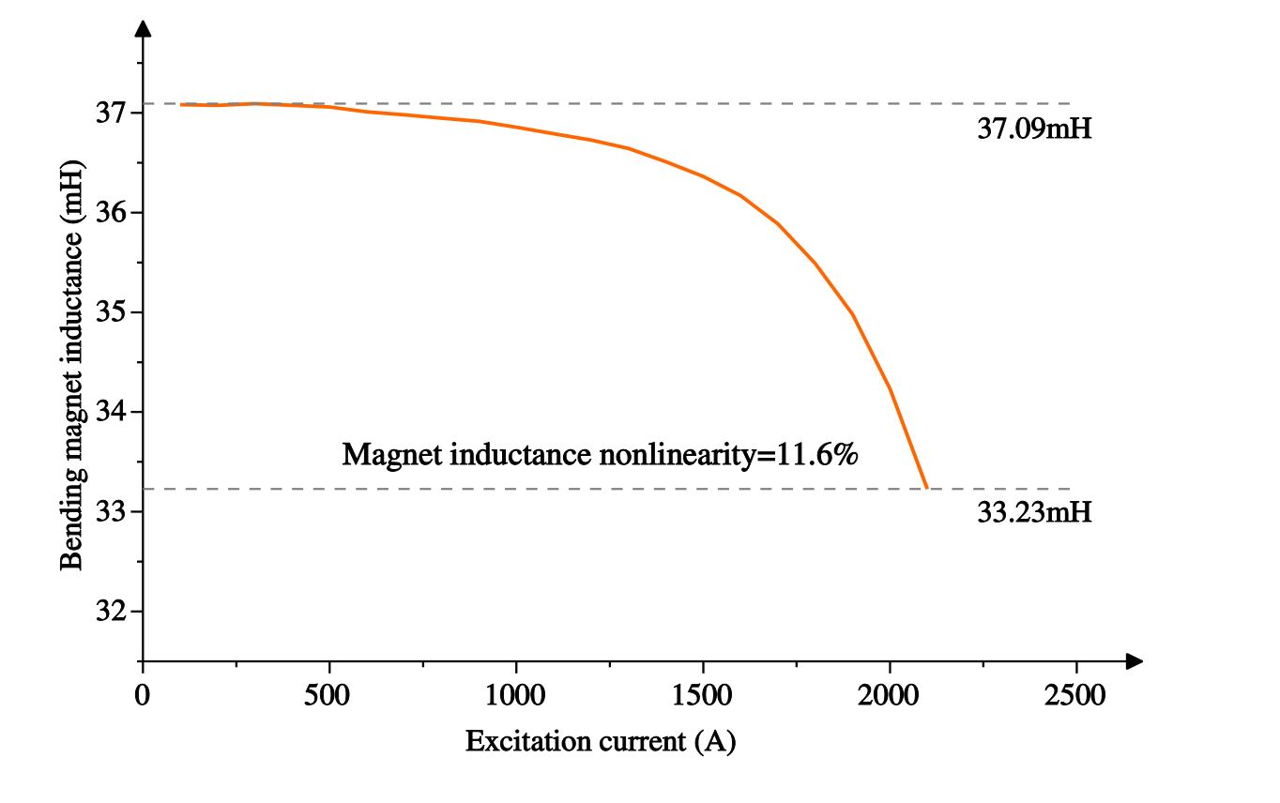
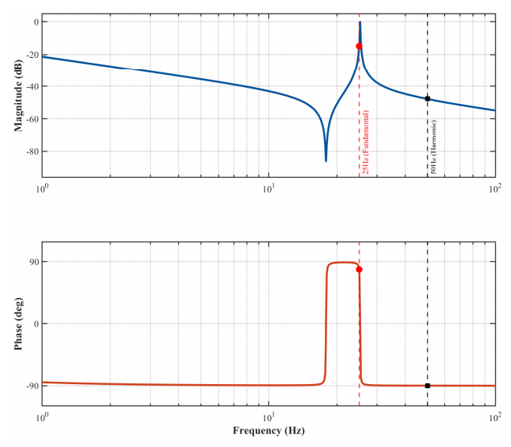
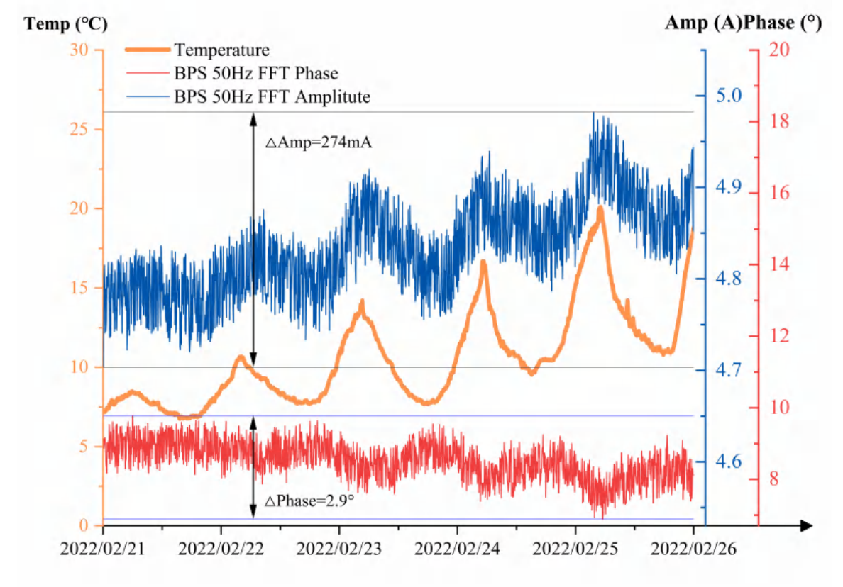
2.2 难点：谐波要注入、难注入、还会漂移
① 铁芯饱和 → 必须注入谐波
② 谐振网络 → 谐波难注入
③ 室外器件 → 谐波缓慢漂移
Dipole inductance vs. current: 37.09 → 33.23 mH
Load frequency response: peak at 25 Hz
BPS 50 Hz amplitude & phase vs. temperature
正弦电流 ≠ 正弦磁场，需叠加 50、75 Hz 谐波；在线数据：50 Hz 给定为 0 时，回采仍约 6.3 A [2]
网络只在 25 Hz 呈低阻抗，对 50 Hz 以上强衰减；谐波电流要对着高阻抗注入 [2]
谐振电容、电感放在室外，随昼夜温度变化；50 Hz 分量漂移 274 mA，同期轨道漂移约 4.78 mm [9]
→ 三个难点叠加：需要在线、按频率分别闭环，并能跟踪慢漂移的控制
[2] 李然，博士学位论文，2026；[9] R. Li et al., NST 36 (2025) 151

Slide 7
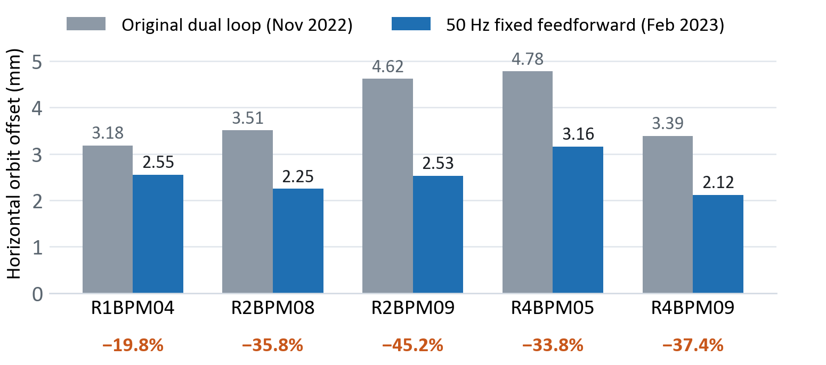
2.3 前期工作：50 Hz 定前馈的效果与局限
现役控制器上的 50 Hz 定前馈 [9]
束流：RCS 水平轨道偏移降低 19.8%～45.2%
起因：现役 DPSCM 只对 DC、25 Hz 闭环；即使补上 50 Hz PI 闭环，灵敏度仍约 0 dB
做法：离线 FFT 提取 50 Hz 本底谐波的幅值和相位，反相叠加到电流给定
BPS 50 Hz（温差 > 10 °C） | 原双闭环 | 定前馈
幅值变化 ΔAmp | 242.5 mA | 132 mA
相位变化 ΔPhase | 2.66° | 1.68°
CSNS/RCS at 140 kW, ΔT > 10 °C. R1BPM01 (injection straight) excluded
局限
开环：DPSCM 资源已占 94%，只能补 50 Hz
失配：参数离线标定、固定，温度和工况一变就失配
耦合：幅值、相位分别调节，相互耦合，易低频振荡
直流电源：PI 控制 8 h 约 ±20 ppm 量级，随温度漂移 [10]
→ 谐波控制能直接改善轨道；需要在线跟踪温漂、各谐波幅相独立调节、不依赖负载模型的方法（2.4）
表、图数据：论文表 2-2、表 2-3（2022-11 原双闭环与 2023-02 定前馈运行数据）。 [2] 李然，博士学位论文，2026；[9] R. Li et al., NST 36 (2025) 151；[10] R. Li et al., RDTM 10 (2026) 498

Slide 8
2.4 方法：自适应前馈与 I/Q 解耦
① 自适应前馈：从 PI 输出中学习
② I/Q 解耦：每个谐波单独学习
A·sin(ωt + φ) = I·sin ωt + Q·cos ωt
问题（2.3） | 对策
50 Hz 以上相当于开环 | 每 40 ms 从 PI 输出中学习前馈量，各谐波都进入闭环
定前馈参数固定，随温度失配 | 前馈量在线更新，自动跟踪温漂；不需要负载模型
幅值与相位相互耦合 | I/Q 正交分解，分别更新正交分量。整周期积分抑制带外噪声
[2] 李然，博士学位论文，2026；[10] R. Li et al., RDTM 10 (2026) 498

Slide 9
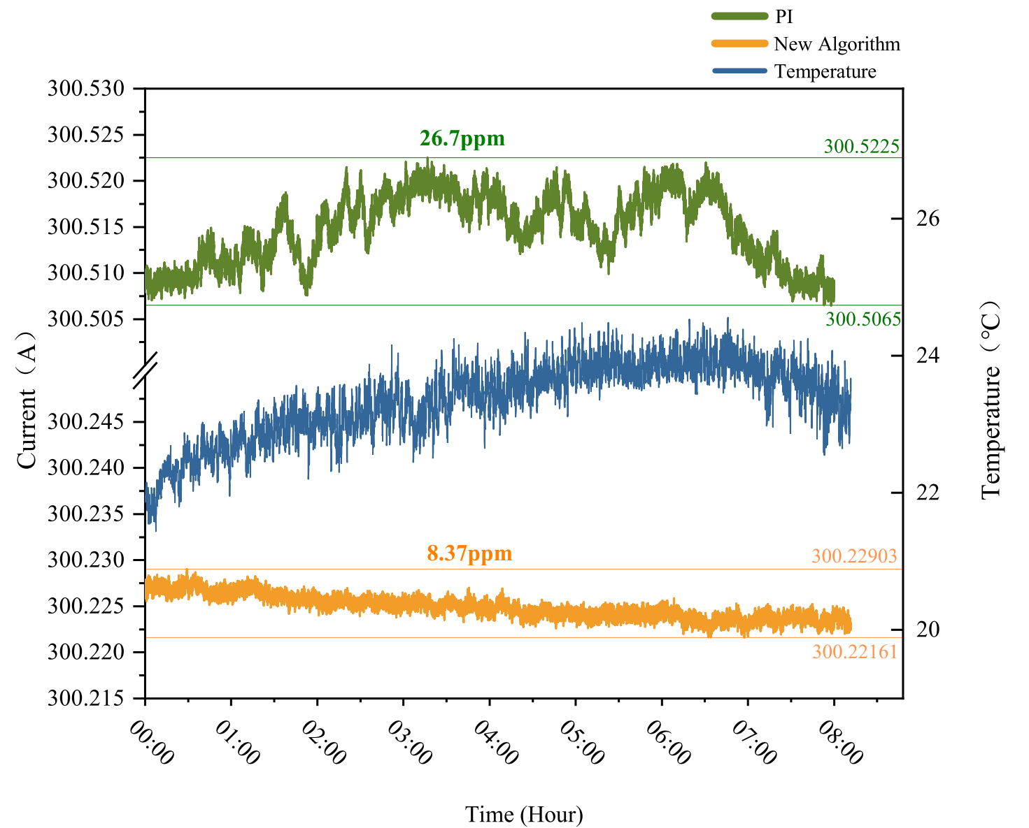
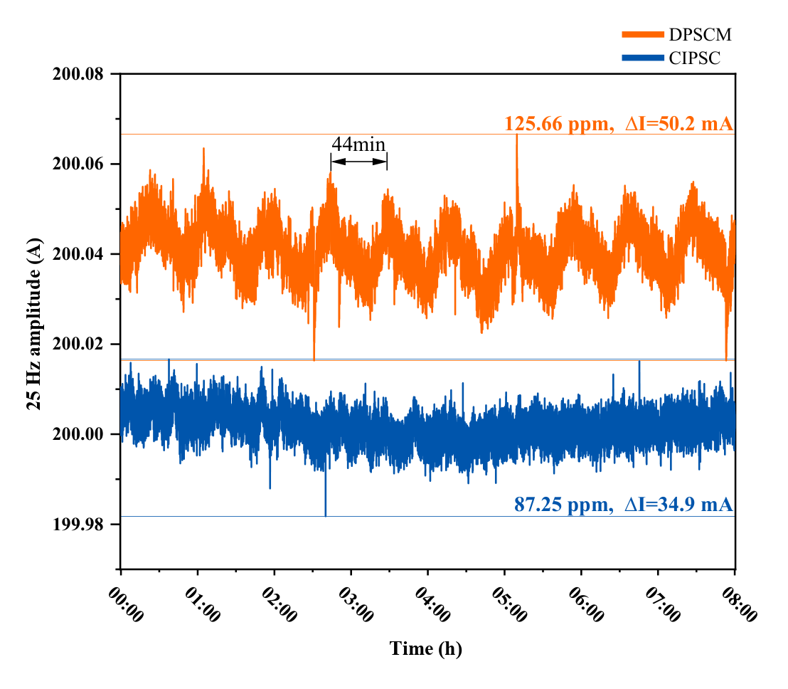
2.5 直流与交直流工况的控制结果
(a) CSNS 300 A DC magnet PS, 8 h. Green: PI; orange: adaptive feedforward
(b) 25 Hz amplitude, 8 h, 75 mΩ resistive load; DPSCM: fixed feedforward
±26.7 → ±8.37 ppm
25 Hz 幅值峰峰值降低 30.0%
8 h 稳定度误差带缩小 68.7%（半峰峰值 / 均值）
25 Hz 相位峰峰值 0.232°。75 Hz 实现闭环跟踪
→ 直流稳定度与 25 Hz 幅值波动改善，50 Hz 相位波动仍需优化
交直流对照：DPSCM 优化定前馈。50 Hz 相位峰峰值由 0.646° 增至 1.667°（见第 21 页）。 [2] 李然，博士学位论文，2026；[10] R. Li et al., RDTM 10 (2026) 498

Slide 10
2.6 工作一延伸：磁场谐波补偿
模型：固定工作点附近的第 n 次谐波
步骤
757.5 A DC + 551 A@25 Hz; 150 Hz was not included in the compensation
谐波电流给定幅值差 < 0.05 A，主要调整相位
50～150 Hz 谐波幅值和降低约 78%
→ 磁测结果：50～150 Hz 谐波幅值和降低约 78%，150 Hz 单项仍有上升
磁场补偿配合定前馈电流闭环执行，与前页自适应前馈实验不同。

Slide 11
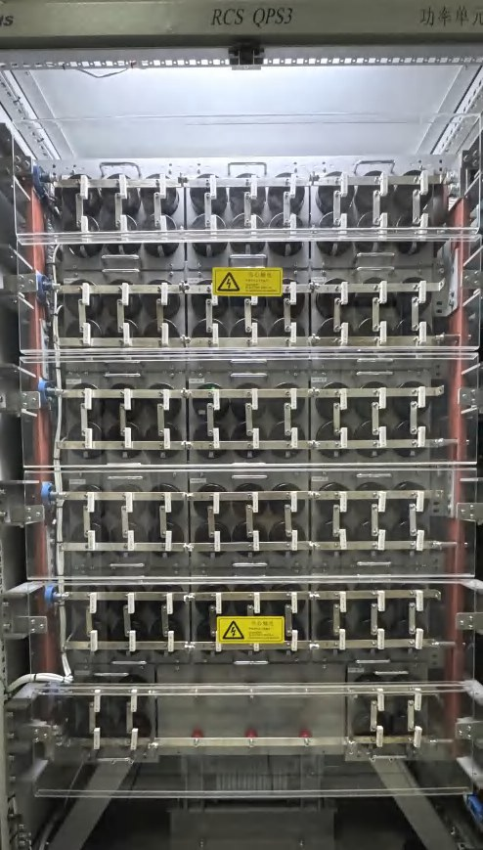
3.1 工作二：为什么要在线监测母线电容
起因：RCS 主磁铁电源 25 Hz 动态励磁，每个功率单元的母线电容长期承受纹波电流 [2]
后果：电容老化（ESR↑、C↓）→ 母线纹波增大 → 影响输出，严重时导致停机；电容是故障率较高的器件 [11]
现状：现有维护以年度检修时 LCR 离线测量为主，难以跟踪运行中的变化
难点：希望复用现有采样，避免新增注入源。ESR 仅占阻抗很小的实部，数百微秒相对通道延时即可使结果失真（右图）
DC-link capacitors in RCS
main magnet PS unit QPS03
[2] 李然，博士学位论文，2026；[11] H. Wang, F. Blaabjerg, IEEE TIA 50 (2014) 3569

Slide 12
3.2 电容在线辨识的方法与结果
在 CSNS-II 交直流测磁电源上验证
经一次相位校准，与 25 Hz LCR 基准对比
验证项（25 Hz） | LCR 离线 | 在线值 | 误差
电容 C | 8.61 mF | 8.73 mF | 1.4%
ESR（基准状态） | 28.65 mΩ | 27.16 mΩ | 5.2%
ESR 增量（串 13 mΩ） | 11.88 mΩ | 11.94 mΩ | 0.5%
双支路并行辨识，复用现有电压、电流采样
0.5% 对应串入 13 mΩ 后的 ESR 增量
目前只验证了数小时；长期漂移与告警阈值需要运行数据
→ 工作二小结：无需额外激励，已验证容值与 ESR 增量的在线跟踪
[2] 李然，博士学位论文，2026

Slide 13
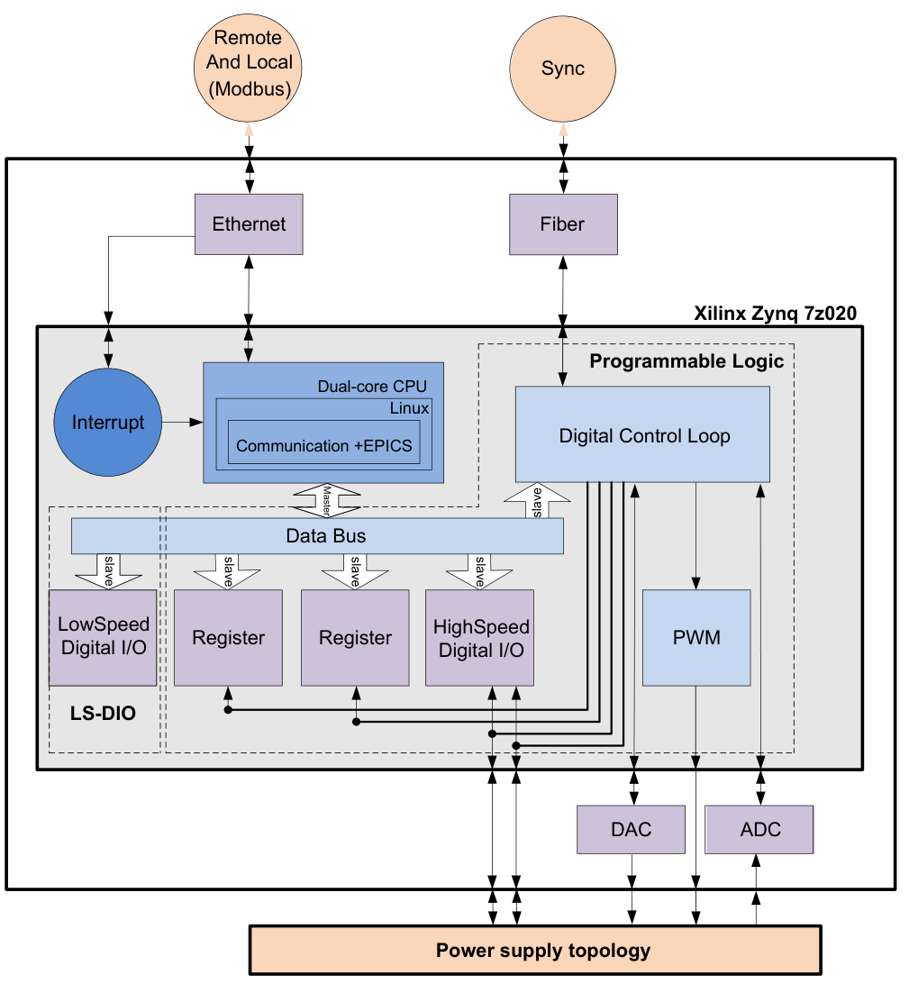
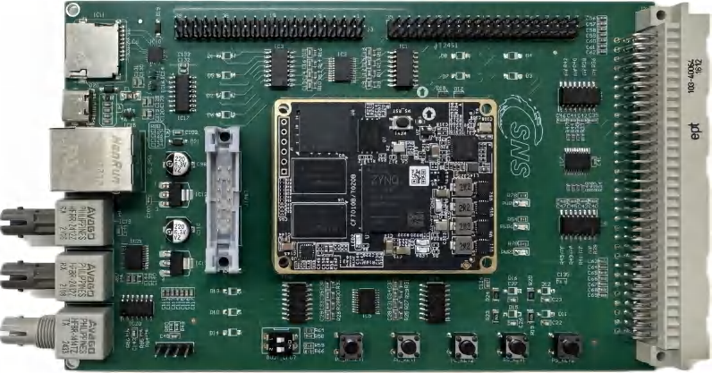
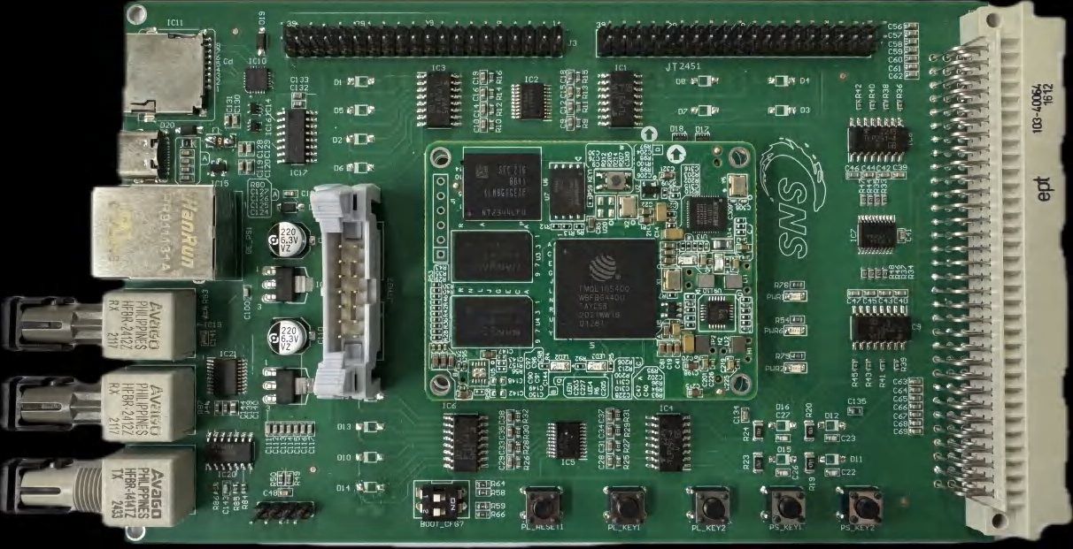
4 工作三：模块化数字控制平台
CIPSC (core board on carrier board)
Same architecture on a domestic SoC
起因：工作一、二都需要多通道浮点运算和确定的时序；现役 DPSCM 加入谐波闭环后逻辑资源已占 94%
方案：处理器 + FPGA 集成于一颗 SoC，FPGA 做 10 kHz 浮点控制与辨识，处理器运行 Linux 负责通信（预留 EPICS）；核心板 + 定制底板
结果：交直流控制与辨识运行于 CIPSC，直流控制移植到国产 SoC（PL 资源约为原芯片 1/3），±8.37 ppm 即在其上取得
对照：CERN FGC4 采用 SoC，实时控制与 Linux 占用不同 CPU 核 [8]
Structure of the CIPSC controller
→ 工作三小结：平台为前两项算法提供运行环境，并具备国产化替代能力
[2] 李然，博士学位论文，2026；[8] M. Cejp et al., IPAC2023, WEPM080

Slide 14
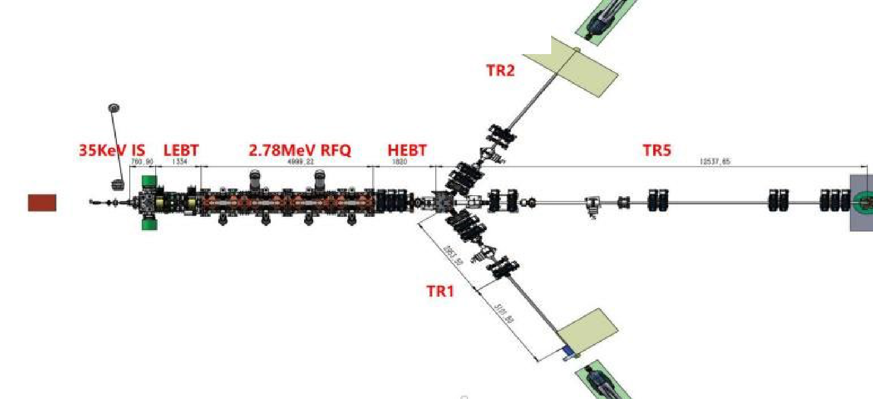
5.1 相关装置：CSNS 孵化的 BNCT
项目 | 内容
装置 | D-BNCT 02，位于东莞市人民医院 BNCT 治疗中心 [12]
加速器 | ECR 离子源 + LEBT + 2.78 MeV RFQ 质子直线加速器 + HEBT，锂靶产生中子 [12]
临床 | 据 2026-06-10 项目方公告：I 期全部受试者完成治疗后 30 天观察 [13]
磁铁电源 | 直流电源，由 CSNS 电源组研制
D-BNCT 02 accelerator: ion source, LEBT, 2.78 MeV RFQ, HEBT and beam lines to treatment rooms
Figure from T. Liang, ISINN-31, 2025 [12]
CSNS 衍生加速器技术已进入临床试验
BNCT 的直流与校正电源提供应用场景，本报告算法与 CIPSC 尚需在该装置验证
[12] T. Liang, ISINN-31, 2025；[13] 国科中子项目公告，2026-06-10

Slide 15
5.2 区别：三种电流波形与控制难点
 | 直流 | DC + 25 Hz 多谐波 | 梯形波（升流–平顶–降流）
典型对象 | CSNS 直线与输运线电源；BNCT 直线加速器 [12]；同步加速器注入线（固定能量 [14]） | CSNS RCS 主磁铁电源 | 医用同步环主磁铁电源
波形 | 恒定电流 | 周期 40 ms，由几个固定频率叠加 | MedAustron 2017 年案例：周期约 10 s，引出约 5 s [5]。医用环可逐周期换能量 [15]
控制目标 | 长期稳定度、纹波 | 各次谐波的幅值和相位 | 升降流跟踪、平顶稳定度、周期间重复性
主要难点 | 温漂、低频扰动 | 谐振网络、铁芯非线性、幅相耦合 | HIT 2009 年案例：涡流导致约 1 s 等待 [15]。平顶需快速稳场
本工作 | CSNS 直流平台已验证 8 h ±8.37 ppm | 阻性负载已验证 谐振网络满载待验证 | 未涉及
[5] A. De Franco et al., IPAC2017, THPVA074；[12] T. Liang, ISINN-31, 2025；[14] M. Incurvati et al., EPAC2006, WEPLS128；[15] A. Peters et al., PAC2009, MO6PFP017

Slide 16
5.3 延续性：能否用于医用加速器电源
本报告工作 | 可延续的部分 | 潜在应用（待验证） | 还需验证
工作一：直流 | 直流自适应前馈 | 面向 BNCT 直流电源 [12]、同步环注入输运线 [14]，研究长期稳流与温漂抑制 | 在 BNCT 电源上实测；医用指标
工作一：周期学习 | 从重复周期中学习前馈量 | 针对重复的同能量周期，研究前馈学习对升降流和平顶误差的修正 | 逐周期换能量时前馈表的管理；涡流的影响 [15]
工作一：I/Q | 固定频率分量的窄带提取与调节 | 平顶纹波中的 50 Hz、1.2 kHz 等固定频率成分 [3, 4]，可尝试定向抑制 | 评估环路带宽、延时与相位裕度。10 kHz 下 1.2 kHz 每周期仅约 8.3 点
工作二：电容监测 | 非侵入辨识与相位校准方法 | 研究老化预警，目标是减少非计划停机（治疗影响见 [7]） | 平顶通常缺少可用的 25 Hz 激励，需评估整流纹波等固有分量
工作三：控制平台 | 实时控制与监控分离，核心板架构可复用 | 研究适配 BNCT 与同步环电源的控制平台。CERN FGC4 提供任务分离架构参考 [8] | 控制带宽、同步、接口与保护机制的适配
优先验证：直流稳流、控制平台。 方法研究：周期学习、窄带纹波抑制。 激励适配：电容辨识的激励信号。
本页应用设想均待验证，文献用于说明装置工况及技术背景。[3, 4, 7, 8, 12, 14, 15] 详见第 19 页。

Slide 17
6 总结与展望
总结
后续工作
工作一：自适应前馈 + I/Q 解耦：直流 8 h ±8.37 ppm（误差带 −68.7%），25 Hz 幅值峰峰值 −30.0%。相关磁测：谐波幅值和约 −78%
工作二：校准后 C 误差 1.4%，ESR 绝对值偏差 5.2%，模拟老化增量误差 0.5%
工作三：CIPSC 承载交直流控制与辨识，直流控制已移植国产 SoC
医用：优先在 BNCT 电源验证直流稳流与平台适配，梯形波控制与状态监测均需进一步验证
在 RCS 主磁铁电源实际谐振网络满载工况下验证
优化相位控制实现，改善 50 Hz、75 Hz 波动
结合磁测，研究电流误差 → 磁场 → 束流的关系
希望请教
临床对束流位置、能量和剂量的容差，如何转化为电源指标？
医用装置最关注哪类电源误差：平顶纹波、长期漂移还是周期间重复性？

Slide 18
参考文献
[1] X. Qi et al., "The status of the CSNS/RCS power supply system", IPAC2018, Vancouver, WEPML070.
[2] 李然，快循环同步加速器动态电源高精度控制与状态辨识研究，博士学位论文，中国科学院大学，2026.
[3] K. Mizushima, T. Shirai, T. Furukawa, K. Noda, "Making beam spill less sensitive to power supply ripple in resonant slow extraction", Nucl. Instrum. Methods A 638 (2011) 19–23.
[4] E. Bressi, L. Falbo, C. Priano, "Empty sweeping bucket for slow extraction", IPAC2018, Vancouver, TUPAF010.
[5] A. De Franco et al., "Upgrade study of the MedAustron ion beam center", IPAC2017, Copenhagen, THPVA074, pp. 4619–4621.
[6] S. Carrozza et al., "CNAO storage ring dipole magnet power converter 3000 A / ±1600 V", EPAC2006, Edinburgh, WEPLS127, pp. 2673–2675.
[7] E. D. Miller, V. Derenchuk, I. J. Das, P. A. S. Johnstone, "Impact of proton beam availability on patient treatment schedule in radiation oncology", J. Appl. Clin. Med. Phys. 13(6) (2012) 134–146.
[8] M. Cejp, D. Zielinski, R. Murillo-Garcia, "Software architecture of FGC4, CERN’s next-generation power converter control platform", IPAC2023, Venice, WEPM080, pp. 3754–3757.
[9] R. Li et al., "A FPGA-based high-order harmonic current control of resonant power supply system in rapid-cycling synchrotron", Nucl. Sci. Tech. 36 (2025) 151.
[10] R. Li et al., "Integral separation-adaptive feedforward control for high-precision DC magnet power supplies in CSNS", Radiat. Detect. Technol. Methods 10 (2026) 498–510.
[11] H. Wang, F. Blaabjerg, "Reliability of capacitors for DC-link applications in power electronic converters—an overview", IEEE Trans. Ind. Appl. 50(5) (2014) 3569–3578.
[12] T. Liang, "Progress of D-BNCT project", 31st International Seminar on Interaction of Neutrons with Nuclei (ISINN-31), Dongguan, May 30, 2025 (slides).
[13] 国科中子医疗科技有限公司，国产 BNCT 设备联合国产硼药 I 期临床治疗后 30 天观察期结束（项目公告），2026-06-10.
[14] M. Incurvati et al., "The Italian hadrontherapy center (CNAO): a review of the power supply system for conventional magnets", EPAC2006, Edinburgh, WEPLS128, pp. 2676–2678.
[15] A. Peters et al., "Magnetic field control in synchrotrons", PAC2009, Vancouver, MO6PFP017, p. 169.
[16] R. Singh, P. Forck, S. Sorge, "Reducing fluctuations in slow-extraction beam spill using transit-time-dependent tune modulation", Phys. Rev. Applied 13 (2020) 044076.

Slide 19
谢谢！欢迎批评指正
李然 liran@ihep.ac.cn

